Slide 1
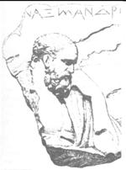

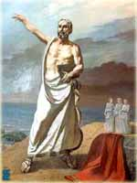
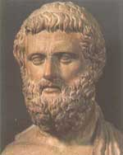
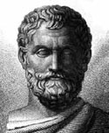
«АНТИЧНАЯ ФИЛОСОФИЯ»

Slide 2
ПЛАН
1. Характерные черты и периодизация античной философии
2. Философские школы досократического периода
3. Философские взгляды классического периода
4. Философские школы эллинистическо-римского периода

Slide 3
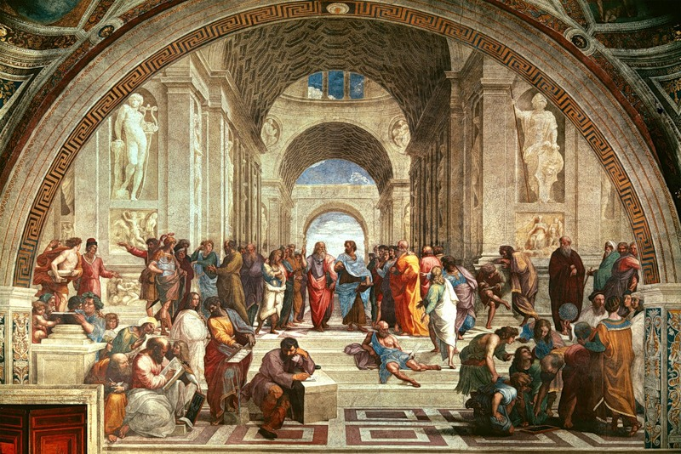
Античная философия – это философия Древней Греции и Древнего Рима

Slide 4
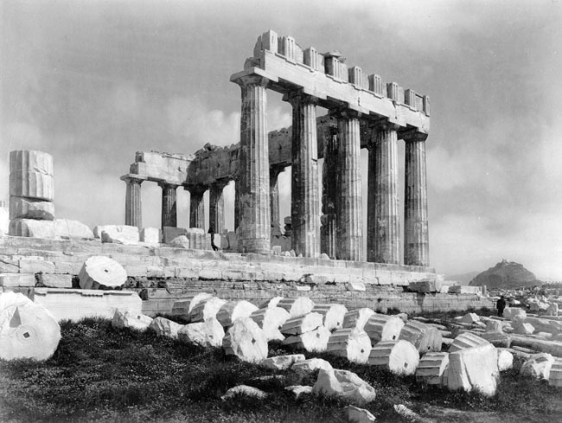
Возникновение античной философии
VI век до н.э. – возникновение античной философии в городах-государствах Средиземноморья

Slide 5
Общая характеристика античной философии
Античная философия — это философия древних греков и древних римлян, охватывающая период с VII в. до н.э. Античная философия возникла в греческих полисах (торгово-ремесленных городах-государствах) Малой Азии, Средиземноморья, Причерноморья и Крыма, собственно Греции — в Афинах, в эллинистических государствах Азии и Африки, в Римской империи. Античная философия внесла исключительный вклад в развитие мировой цивилизации. Именно здесь зародилась европейская культура и цивилизация, здесь истоки западной философии, почти всех ее последующих школ, идей и представлений.
Особенности
Античная философия зародилась не как область специальных философских исследований, а в неразрывной связи с научными знаниями - математическими, естественно-научными, с зачатками политических понятий, а также с мифологией и искусством. Духовное развитие в VII—IV вв. до н.э. шло от мифологии и религии к науке и философии.
Возникают два основных типа философского мировоззрения — материализм («линия Демокрита») и идеализм («линия Платона»).
Возникают два противоположных основных метода мышления — диалектика и метафизика. Античная философия была первой исторически известной формой диалектической философии.
В широком смысле слова термин «античность» (лат. antiquus – древний) означает «древность». В узком смысле с понятием «античность» связывают историю и культуру Древней Греции (Эллады) и Древнего Рима.
Notes:
5

Slide 6
Этапы развития западной философии
Античная философия
(VIIв.до н.э.-Vв.н.э.)
Средневековая философия
(V-XIII вв.н.э.)
Философия эпохи Возрождения
(XIV-XVI вв.н.э.)
Философия Нового времени
(XVII-XVIII вв.н.э.)
Современная философия (XIX-XXI вв.н.э.)

Slide 7
Таблица
«Периоды развития античной философии»
Период ранней греческой философии | VI век до н.э.
Период расцвета античной философии | V-IV вв. до н.э.
Период заката античной философии | Вторая половина IV в.до н.э. – I в.до н.э.
Период упадка античной философии и зарождение христианской философии | I – VI вв.

Slide 8
Основные периоды развития античной философии
I период - досократический (VII-Vвв. до н.э.)
II период - классический (сер.V- конец IV вв. до н.э.)
III период - эллинистический (конец IV-II вв. до н.э.)
IV период - римский (I в. до н.э.-V в.н.э.)
Notes:
8

Slide 9
Античная натурфилософия (досократовский период)

Slide 10
Краткая характеристика
досократической философии
Демократические философские школы Древней Греции возникли в VII—V вв. до н.э. в ранних древнегреческих полисах
Философские школы
Философия натуралистической ориентации
Милетская школа (Фалес, Анаксимандр, Анаксимен, Гераклит)
Пифагорейская школа (Пифагор, Архит Тарентский)
Элейская школа (Ксенофан, Парменид, Зенон, Мелисс)
Атомистика (Левкипп, Демокрит)
Иные философы (Эмпедокл, .Анаксагор)
Философия гуманистической ориентации
Софистика (Протагор, Горгий, Продик, Гиппий, Антифонт). Софисты совершили революцию, сместив философскую рефлексию с проблематики природы и космоса на проблему человека и его жизни как члена общества. Софисты - это феномен столь же необходимый, как Сократ и Платон; последние без первых немыслимы.

Slide 11
Философские школы античности
Милетская школа
Пифагорейский союз
Учение Гераклита
Учение Демокрита

Slide 12
Школы досократического / натурфилософского периода
Основная проблема - первоначало

Slide 13
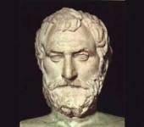

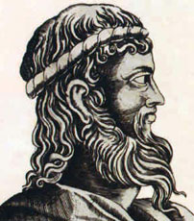
Милетская школа
Фалес Милетский
640/624-548/545 до н.э.
Анаксимандр
610-547/540 до н.э.
Анаксимен
585-525
до н.э.

Slide 14
Милетская школа
МИЛЕТСКАЯ ШКОЛА возникла на рубеже VII-V ни. до н.э. в Милете – крупнейшем греческом торгово-ремесленном полисе в Малой Азии
Характерные черты
Натуралистический подход в понимании Природы и Космоса.
Поиск первоначала — субстанции, из которой возник окружающий мир. Первовещество понималось не как мертвая и косная материя, а как вещество живое и в частях, наделенное душой и движением (пантеизм).
Решение философских и естественно-научных вопросов увязывалось с прак­ тической деятельностью. Знания были не только основой для практического применения, но прежде всего элементами цельного мировоззрения. Мировоз­ зрение это в своей сущности натуралистическое.
Развитие астрономических, математических, физических и биологических знаний; конструирование первых научных приборов (солнечные часы, модель небесной сферы и т.п.).

Slide 15
Центральный вопрос Милетской школы
Что есть начало всех вещей?
Вода (Фалес)
Воздух
(Анаксимен)
Апейрон
(Анаксимандр)

Slide 16
Анаксимандр (610-547 до н.э.)
Основные взгляды:
Первоначало всего сущего — «апейрон» — вечная, бесконечная субстанция, из которой все возникло, все состоит и в которую все превратится.
Бог — первопричина, а Боги становятся мирами, универсумами, коих множе­ство, и они-то циклически возникают и гибнут.
Мир состоит из серий противоположностей, определяющих генезис Космоса.
Центр Вселенной — Земля, представляющая собой срез цилиндра, который па­рит в воздухе.

Slide 17
Фалес (625-547 до н.э.)
Основные взгляды:
Первоначало всего сущего — вода — «фазис», жидкий, текучий, а то, что мы пьем, — лишь одно из его состояний. Вода соотносится с божественным началом.
Неживая природа, все вещи имеют душу (гилозоизм).
Центр Вселенной — Земля, представляющая собой плоский диск, покоящийся на воде.
Вселенная полна богов.

Slide 18
Анаксимен (585-525 до н.э.)
Основные взгляды:
Первоначало всего сущего — воздух, ко­торый проходит в сво­ем изменении ряд эта­пов: огонь — воздух — ветры-облака — земля — камни. Воздух, входя­щий в вышеуказанный ряд, не тождественен с первоначалом.
Воздух — источник жизни и психических явлений.
Земля — плоский диск, парящий в воз­духе.
Боги отождествля­ются с Природой.

Slide 19
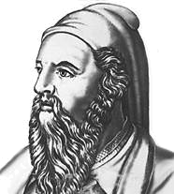
Философия пифагорейцев
ПИФАГОРЕЙЦЫ - последователи Пифагора
(2-я половина VI — начало V ни. до п.».),
древнегреческого философа и математика, основавшего
в греческом городе Кротоне религиозный союз

Slide 20
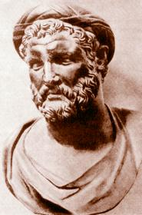
Пифагор Самосский
570-490 до н.э.
Числа – основа и начало всякой вещи
Суть каждого явления может быть записана в цифровом ряде

Slide 21
Характерные черты пифагорейской школы
Возникла она как некое братство или религиозный орден, подчиненный строгим правилам общежития и поведения.
Учение воспринималось как тайна, знать которую позволялось лишь адептам и разглашение которой строжайше запрещалось.
Пифагорейский союз представлял собой реакционную партийную организацию аристократии.

Slide 22
Основные положения философии пифагорейцев
Истинное мировоззрение, по Пифагору, покоится на трех основах: морали, религии и знании. Мораль Пифагора — это мораль аристократа. Задачи науки подчинены интересам религии.
Первопричина всего сущего — число. Все в природе измеряется, подчиняется числу, в числе - сущность всех вещей; познать мир, его строение, его закономерность — это значит познать управляющие им числа.
Мистика чисел составляет ядро пифагорейского идеализма.
Учение о противоположностях оформляется в систему метафизически понятых противоположностей (предел и беспредельное, нечет и чет, единое и множество, правое и левое, мужское и женское, покоящееся и движущееся, прямое и кривое, свет и тьма, хорошее и дурное, четырехугольное и разностороннее). Основное философское значение имеет противоположность предельного и беспредельного, определяющая все другие противоположности.
Пифагорейцы в основном стояли на позиции метафизического миропонимания, что целиком связано с их пониманием числа.
Пифагорейцы преуспели в изучении музыки, геометрии и небесной механики.

Slide 23

Философия Гераклита Эфесского
Вторым после Милета очагом древнегреческой философии в Малой Азии был город Эфес, родина философа Гераклита (ок. 530—470 до н.э.). Гераклит — один из основоположников диалектики, учение которого является наиболее ярким выражением стихийной диалектичности древнегреческой философии
Notes:
23

Slide 24
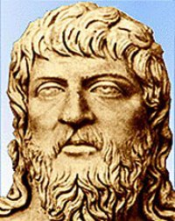
Гераклит Эфесский
544-483 до н.э.
Всеобщее развитие и изменение вещей, их борьба и переход в свои противоположности
Первоначалом является огонь
Всё происходит через борьбу: борьба – отец всего
Всё течёт, всё изменяется
В одну реку нельзя войти дважды

Slide 25
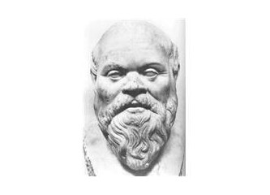
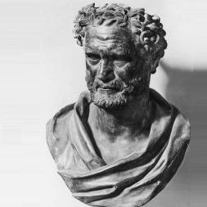
Школа атомистов
Существуют два первоначала – бытие и небытие
Левкипп
V в. до н.э.
Демокрит
460-370 до н.э.
Существует пустота как пространство, где атомы могут двигаться
Бытие состоит из множества невидимых глазу атомов

Slide 26
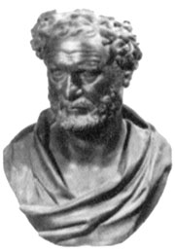
Атомстический материализм
Основателем атомистики был Левкипп (ок. 500—440 до н.э.), учение которого продолжил ученый-энциклопедист и философ-материалист Демокрит (460—370 до н.э.). Демокрит считался основоположником материалистического направления в философии («линия Демокрита» — противоположность «линии Платона» — идеалистического направления).

Slide 27
Основные положения философии атомистов
Мир состоит из пространства и наполняющей его материи, или из атомов и пустоты.
Атомы не возникают и не уничтожаются. Они вечны и неделимы, просты и качественно неизменны. Между ними существуют первоначальные отличия: форма, порядок и положение. Кроме того, они различаются по величине и тяжести.
Принцип движения материи составляет основу всей атомистической системы. Атомы находятся в извечном движении, атом — движущаяся материя.
Вселенная бесконечна, бесконечно и число миров в ней. Земля — плоская.
Признание всеобщей причинной необходимости является одним из основных принципов всей системы атомистов. Отсюда атомисты одновременно и отрицают случайность, и признают ее: отрицают в смысле беспричинности — никакое событие не может возникнуть без причины; признают в смысле противоположности целесообразности - никакое событие в природе не возникает и не происходит ради осуществления какой-либо цели. В этом смысле всякое событие случайно.
Исходным началом и основанием в познании являются ощущения, и всем, что дает для познания ум, он в конечном счете обязан чувствам.
Жизнь и смерть организмов — это соединение и размножение атомов. Тот же принцип положен в основу психологии: душа состоит из огненных атомов и есть временное соединение. Бессмертие души отвергается.
Атомисты, в частности Демокрит, проявляют большой интерес к вопросам политики, государственного устройства, вопросам и проблемам физики, математики, техники, эстетики, филологии, музыки.

Slide 28
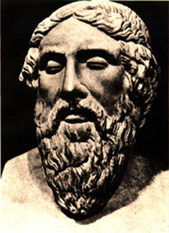
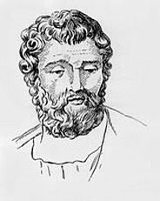
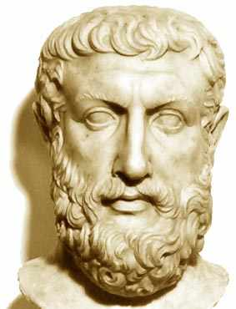
Элейская школа
Ксенофан
570-475 до н.э.
Зенон Элейский
490-430 до н.э.
Парменид
540-450 до н.э.

Slide 29
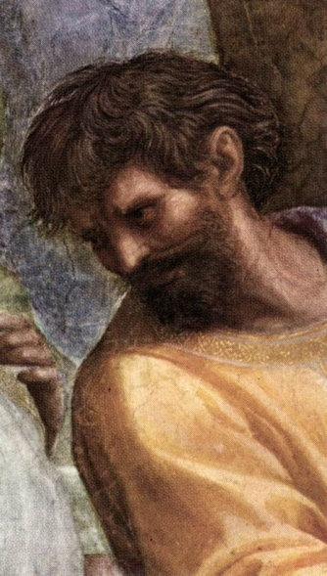
Философия элеатов
ЭЛЕАТЫ — представители Элейской философской школы, существовавшей в VI—V вв. до н.э. в древнегреческом полисе Элея на территории современной Италии.
Представители:
Ксенофан
Парменид
Зенон

Slide 30
Центральный вопрос Элейской школы
Что есть есть?
Бытие есть основа реальности; оно вечно, цельно, неделимо, неподвижно и неуничтожимо
Все вещи есть, все они обладают бытием
В философию вводится понятие бытия, лежащего в основе всех вещей мира

Slide 31
Основные положения философии элеатов
Все философские мировоззрения, с точки зрения Парменида, покоятся на одной из трех основных предпосылок: 1) только бытие есть, небытия нет, 2) не только бытие, но и небытие существует и 3) бытие и небытие тождественны. Эти предпосылки являются основой трех философских школ: первая — исходный пункт Элейской школы, вторая лежит в основе учения пифагорейской школы, а в третьей заключается учение Гераклита Эфесского.
Элеаты первыми попытались понять мир, применяя к многообразию вещей философские понятия предельной общности (бытие, небытие, движение).
Единое бытие понимается элеатами как непрерывное, нераздельное, одинаково присутствующее в каждом мельчайшем элементе действительности, исключающее количественную множественность вещей и их движение (апории Зенона о невозможности движения). Множественность и движение не могут быть мыслимы без противоречия, и поэтому они не суть бытие.
В познании элеаты разграничивают истину, основанную на рациональном познании, и мнение, основанное на чувственных восприятиях. Последние знакомят нас лишь с видимостью вещей, но не дают знания их истинной сущности. Только разум может постичь истину о мире, исходя из тождества мышления и бытия.
В понятии бытия, как его осмыслили элеаты, содержится три момента: 1) бытие есть, а небытия нет; 2) бытие одно, неделимо; 3) бытие познаваемо, а небытие (видимость) непознаваемо: его нет для разума, а значит, оно не существует.
Окружающий мир элеаты рассматривали как нечто изменчивое и подвижное, представляя его в рамках чувственного познания.

Slide 32
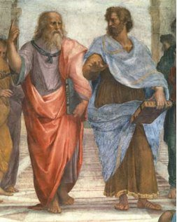
Период расцвета античной философии
Софисты
Учение Сократа
Платонизм, или Академия
Аристотелизм, или Ликей
Фрагмент
фрески Рафаэля «Афинская школа»

Slide 33
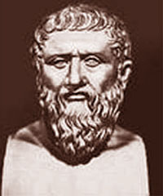
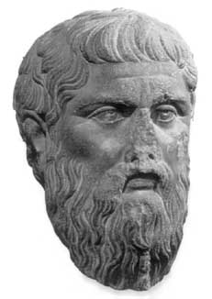
Софисты
Софисты впервые поставили вопрос о человеке
Горгий
483-375
до н.э.
Протагор
490-420 до н.э.
«Человек есть мера всех вещей»
Протагор

Slide 34
Философия софистов
СОФИСТИКА (V - первая половина IV вв. до н.э.) не представляла собой единого круга мыслителей. «Софисты» не есть название определенного философского направления или особой философской школы. Слово «софист», первоначально означавшее мудрец, искусник, изобретатель, со второй половины V в. до н.э. означает особый тип философа-профессионала, учителя философии. Представители: старшие софисты (V в. до н.э.) — Протагор, Горгий, Гиппий, Продик, Антифонт, Критий; младшие софисты - Ликофрон, Алкидамант, Трассимах.
Основные положения философии софистов
Человек и сознание — основная проблема софистики. Софисты произвели смещение оси философского исследования с природы на человека: именно в этом их историческое значение. В центре внимания оказались человек и его психология: искусство убеждать требовало знания логических форм сознания.
Свою правоту софисты доказывали с помощью софизмов — логических приемов, уловок, благодаря которым умозаключение, на первый взгляд правильное, оказывалось в итоге ложным, и собеседник запутывался в собственных мыслях.
Исходный принцип софистов: « Человек есть мера всех вещей в том, что они существуют, и в том, что они не существуют» (Протагор). Отсюда субъективизм в оценках и суждениях, отрицание объективного бытия и попытки доказать то, что действительность существует только в мыслях человека.
Теория познания софистов ориентирована на отдельного индивида — субъек­та познания (субъективный идеализм). Объективное, истинное познание не­достижимо {скептицизм), а всякое знание относительно (релятивизм).
Релятивизм в теории познания служит обоснованием и нравственного релятивизма: софисты показывали условность правовых норм, государственных законов и моральных оценок.

Slide 35
Краткая характеристика классической
античной философии
Сократический период (середина V — конец IV вв. до н.э.)
Философские школы
Особенности
Философия Сократа
Сократические школы:
Мегарская школа (Евклид из Мегар, Евбулид, Стильпон, Диодор Крон)
Элидо-эритрейская школа (Фе- лон, Менедем, Асклепиад)
Киническая школа (Антисфен, Диоген Синопский, Кратет)
Киренская школа (Аристипп, Феодор, Гегезий, Анникерид)
Философия Платона
Философия Аристотеля
Цель философии - проблема человека как морального существа; проблема, как следует жить (Сократ).
Главная задача познания — самопознание: «познай самого себя». Любое знание есть добро, а любое зло, порок соверша­ется от незнания - суть этического ра­ционализма Сократа.
Предметом знания может быть только общее, постигаемое посредством понятий. Общее совпадает с единым благом и по своей природе неизменно. Абстрактное высшее благо — Бог, разум, жизненная энергия (мегарцы).
Мудрость - в познании блага посред­ством отрешения от всего, что делает че­ловека зависимым, отсюда идея свободы вне общества и проповедь безусловной естественности, безусловной личной сво­боды (киники).
Предметом знания может быть прак­тически достижимое благо. Критерием блага является наслаждение или страда­ние. Цель жизни — в наслаждении насто­ящим. Средством к достижению счастья является свобода (киренаики).
Построение метафизических систем и синтез основных философских проблем (Платон, Аристотель).

Slide 36
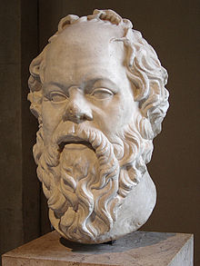
Сократ
(ок.470-399 до н.э.)
Древнегреческий философ,
учитель Платона, воплощённый идеал истинного мудреца в исторической памяти человечества
«Я знаю, что ничего не знаю»

Slide 37
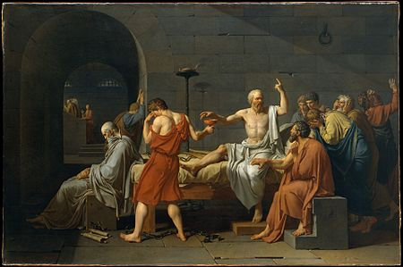
Основные идеи философии Сократа
Внутренний мир человека важнее, чем природа.
Познание начинается с самопознания.
Девиз:
«Познай самого себя»
Жак-Луи Давид
«Смерть Сократа»

Slide 38
Основные идеи философии Сократа
Путь к самопознанию - разум
Истина существует, лучший путь её поиска – честный спор (диалектика)
Умение принимать истину Сократ называл майевтикой
Сомнение – важный элемент философии

Slide 39
Основные положения философии Сократа
Центральная проблема в философии — человек и человеческое сознание. Природа и сущность человека — это его душа (разум). Душа - это «Я сознаю­щее», т.е. совесть и интеллектуальная и моральная личность. Благодаря этому открытию создана моральная и интеллектуальная традиция, которая питает Европу до настоящего времени.
Главная задача познания — самопознание: «познай самого себя», познание самого себя как «человека вообще», т.е. как моральную, общественно значи­мую личность. Познание — главная цель и способность человека, ибо в про­цессе познания он приходит к общезначимым истинам, к познанию добра и красоты, блага и счастья. В этом и есть цель философии.
Этика Сократа отождествляет добродетель со знанием: 1) добродетель (мудрость, справедливость, постоянство, умеренность) есть всегда знание, порок — это всегда невежество; 2) никто не грешит сознательно, а кто совершает зло, делает это по незнанию. Этот этический рационализм Сократа сводит мораль­ное благо к факту сознания.
Диалектика Сократа совпадает с диалогом (диалогос), который состоит из двух моментов: «опровержения» («иронии») и «майевтики». «Сократовский» метод — это метод последовательно и систематически задаваемых вопросов, имеющих своей целью приведение собеседника к противоречию с самим собой, к признанию собственного невежества. В этом суть «иронии», суть «майевтики» — посредством наводящих вопросов и логических приемов под­вести собеседника к самостоятельному нахождению истины.
Задача метода — найти «всеобщее» в нравственности посредством «индук­ции» (отыскания общего в частном) и «определения» (установления родов и видов, их соотношений).
Основные составные части «сократического» метода: «ирония» и «майевтика» — по форме, «индукция» и «определение» — по содержанию.

Slide 40
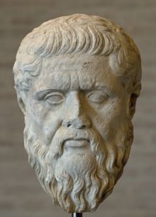
Платон
427-347 до н.э.
Древнегреческий философ, ученик Сократа,
учитель Аристотеля, основатель своей школы – Академии, просуществовавшей
около 900 лет

Slide 41
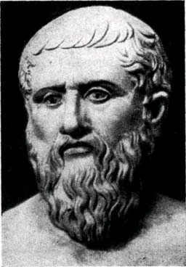
Платон (428 / 427- 348 / 347гг. до н.э.)
Строение мира.
2. Учение о человеке.
3. Учение о познании.
4. Учение – утопия об идеальном государстве.
41

Slide 42
Общая характеристика философии Платона
Философская система Платона — первая завершенная синтетическая кон­цепция, где через призму учения о идеях рассматривались все составляющие части античной философии: онтология, гносеология, этика, эстетика, философия политики.
Главным в философии Платона было учение об идеях. Есть материальный мир, в котором живет человек. Но есть и другой мир — несотворимый и неуничтожимый, т.е. вечный. Это мир причины, чистых форм и сущностей вещей. Это мир, который обозначается понятием «бытие» есть «мир идей».
Отдельная вещь является материальной копией первоначальной идеи (эйдоса). Материальные вещи изменчивы и со временем прекращают свое суще­ствование; идеи вечны и неизменны.
Идеи - причины вещей и причина мира в целом, но они не присутствуют в мире. Они пребывают в душе человека. Именно душа содержит знания об идеях, поскольку она до вселения в тело обитала в мире идей. Поэтому идеи познаются не через чувства, а посредством «припоминания» разума. Материальный мир познается, мир идей — «припоминается». Этим и определяется строение души: высший уровень - разумный, с высоты которого человек созерцает вечный мир идей и стремится к благу, и низший - чувственный, с помощью которого он познает мир вещей.
Миру идей присуща иерархия. Прежде всего, это идея «общего блага» или «высшего блага». Далее, это идеи: человеческих ценностей (мудрости, спра­ведливости, добра и зла), отношений (любви, ненависти, власти, государ­ственности и т.п.), свойств вещей и т.д.
Теория идей имеет практический аспект — обоснование общечеловеческих принципов и норм бытия, ибо с позиции идеалов «мира идей» человек должен оценивать окружающий его мир. Такая система философии называется метафизической (не путать с метафизическим методом, возникшим в XVI - XVII вв.).

Slide 43
Учение Платона о государстве
Учение о государстве
Социально-политическое учение Платона в разных вариантах излагается им в трех диалогах: «Государство», «Политик», «Законы» и целиком направлено против античной демократии
Классификация государственных форм по Платону
План государственного устройства по Платону
«Идеальное государство» (или при­ ближающееся к идеалу).
Аристократия — справедливая власть меньшинства.
Аристократическая республика.
Аристократическая монархия.
Нисходящая иерархия государствен­ ных форм.
Тимократия — несправедливая власть большинства, власть военных, вождей, армии.
Олигархия — несправедливая власть меньшинства.
Демократия - справедливая власть большинства.
Тирания — несправедливая власть одного человека.
Идеальное государство есть со­общество:
земледельцев и ремесленников, производящих все необходимое для поддержания жизни граждан;
воинов, охраняющих безопасность;
философов-правителей, осуществляющих мудрое и справедливое управление государством.
Граждане государства вместе проводят свободное время.
Институт брака упраздняется (все жены и дети общие).
Допускается и приветствуется труд рабов.
Допускается небольшая частная собственность и личное имущество для всех сословий.

Slide 44
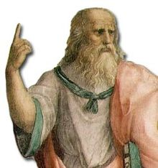
Учение Платона
Бытие
Наш мир не является истинным – он только искажённая тень настоящего мира
Наш мир – мир теней, - это лишь копии, несовершенные слепки с идей
Истинное бытие
Платон называет
миром идей

Slide 45
Решить задачу: на вопрос, сколько у Пифагора учеников, мыслитель ответил так: «Половина моих учеников изучает математику, одна четвертая – природу, одна седьмая проводит время в молчаливом размышлении, остальную часть составляют три девы». Сколько учеников было у Пифагора?

Slide 46
Учение о человеке
Человек – единство души и тела
Познание – это припоминание
Душа состоит из 3 ч.:
Разумная (философы)
Волевая (воины)
Чувственная (ремесленники)
46

Slide 47
Этика и политика Платона
Душа состоит из трёх частей
Разумная часть, содержит истинное знание
Высшая часть
Страстная часть
Низшие части
Вожделеющая часть

Slide 48
Учение об идеальном государстве
Основной принцип организации государства –
действие во благо государства
Философы – правители
Воины – стражи
Ремесленники и крестьяне
48

Slide 49
Идеальное государство Платона
Правители – философы
Воины
Торговцы

Slide 50
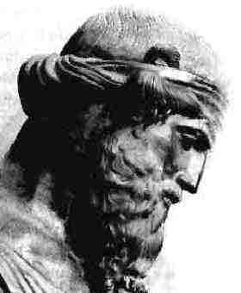
Учение Платона о познании
Душа принадлежит обоим мирам – миру теней и миру идей
До рождения человека она пребывала в идеальном мире, созерцая его красоту, следовательно, душа в своей глубине содержит истинное знание
Душа, воплотившись в теле, забывает обо всём
Понять, познать – значит вспомнить

Slide 51
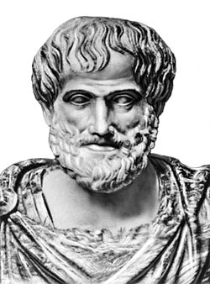
Научная деятельность Аристотеля
АРИСТОТЕЛЬ
(384-322 до н.э.)
- ученый-энциклопедист, философ,
ученик Платона, воспитательАлександра Македонского.
335 — 322 гг. до н.э. основал философскую школу — Ликей (перипатетическую школу)

Slide 52
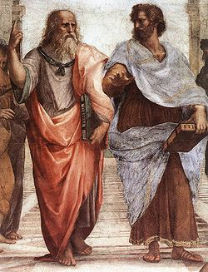
Учение Аристотеля
Аристотель не только развивает идеи Платона, но и спорит с ним.
«Платон мне друг, но истина дороже».
Аристотель

Slide 53
Основные идеи учения Аристотеля
Мир един и сущность предмета находится в самой вещи
Три основания вещей:
Материя
Причина
Цель
Сущность предмета – это форма

Slide 54
Учение Аристотеля о политике
Правитель должен придерживаться правил морали и быть справедливым
Политика искажается и превращается в преступное действие, если власть используется для личных целей

Slide 55
Типы государственного устройства по Аристотелю
Число правящих | Идеальный тип (+) | Искажённый тип ( - )
Правит один человек | Монархия | Тирания
Правит группа людей | Аристократия | Олигархия
Правит народ | Полития | Демократия

Slide 56
Этика Аристотеля
Правило «золотой середины»
Добродетель есть середина между крайностями - пороками
В поведении необходимо знать меру и учиться обуздывать страсти разумом

Slide 57
Философские школы периода заката и упадка античной философии
Школа киников
Киренская школа
Школа стоиков
Школа эпикурейцев
Школа скептиков
Неоплатонизм

Slide 58
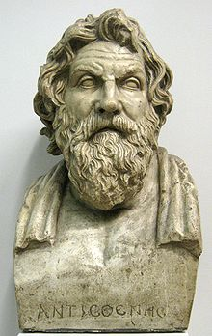
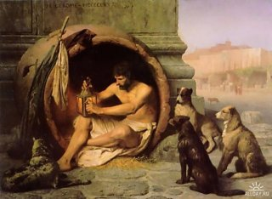
Школа киников
Диоген Синопский
(ум.ок.330-320 до н.э.)
Возвращение к простоте и естественности жизни и отказ от сомнительных завоеваний цивилизации
Киник обладает духовной свободой и не зависит от норм общества
Он намеренно живёт вне общества и горд своей «собачьей жизнью»
Антисфен
(450-360 до н.э.) – основатель школы киников

Slide 59
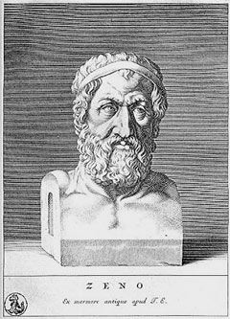
Школа стоиков
Идеал стоиков – спокойствие и невозмутимость
Стоик должен мужественно переносить удары судьбы и покоряться неизбежности
Зенон Китийский
333-262 до н.э.
Основатель школы

Slide 60
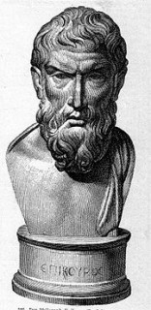
Школа эпикурейцев
Мир материален и состоит из атомов
На первом месте - наслаждение
Высшие наслаждения – духовные наслаждения
Высшие удовольствия – дружба и знание, идеал – безмятежность (атараксия)
Эпикур из Самоса
341-270 до н.э.

Slide 61
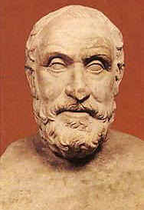
Школа скептиков
Нас обманывают и наши чувства, и наш разум
Доказать ничего невозможно, никакой истины не существует
Пиррон из Элиды – основатель школы скептиков

Slide 62
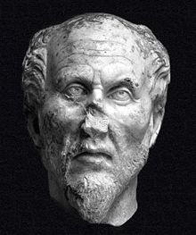
Неоплатонизм
Начало всего сущего – Единое – божественно, сверхъестественно и потусторонне
От Единого исходит яркий божественный свет, порождая всё многообразие мира
Чем дальше от источника, тем слабее лучи. В месте смыкания тьмы возникает материя – тяжёлая и косная
Душа человека томится в материальном мире
Выход через экстаз – исступлённое состояние, когда душа устремляется к своему источнику
Путь к экстазу – молчание и сосредоточение
Плотин
204-270 гг.

Slide 63
СПАСИБО ЗА ВНИМАНИЕ!!!

